Slide 1
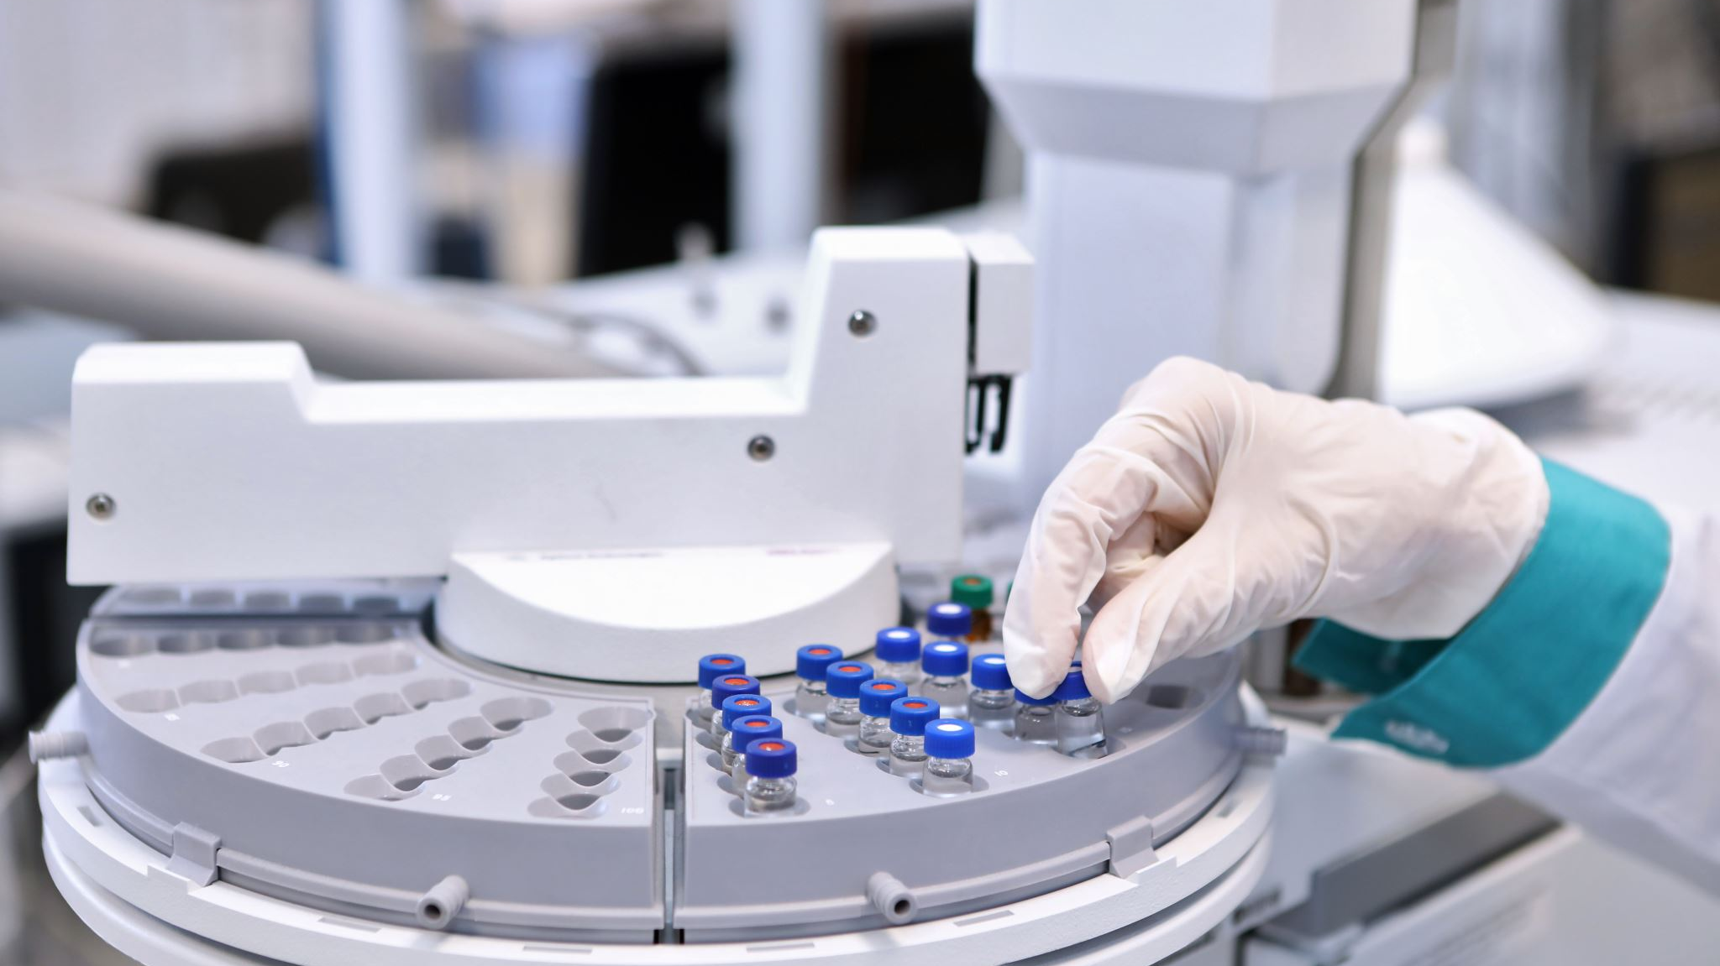

IRCCS ISTITUTO ORTOPEDICO RIZZOLI
LA RICERCA
CTSSM 26 Gennaio 2023

Slide 2
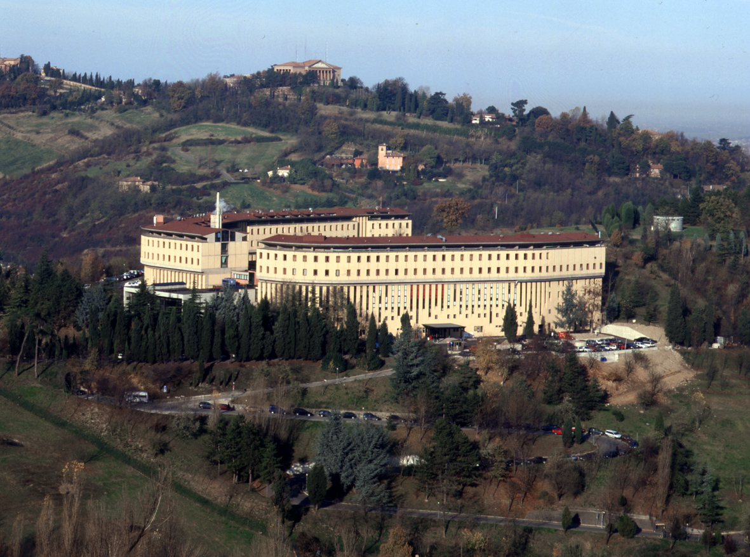
ORTOPEDIA E TRAUMATOLOGIA
9 STRUTTURE DI RICERCA (SC e SSD)
DIPARTIMENTO PATOLOGIE ORTOPEDICHE E TRAUMATOLOGICHE COMPLESSE
Analisi del movimento e valutazione funzionale protesi
Immunoreumatologia e rigenerazione tissutale
Patologie delle infezioni associate all’impianto
DIPARTIMENTO PATOLOGIE ORTOPEDICHE E TRAUMATOLOGICHE SPECIALISTICHE
Tecnologia medica
Oncologia sperimentale
DIPARTIMENTO Research, Innovation & Technology (RIT) – RETE ALTA TECNOLOGIA
Scienze e tecnologie biomediche e nanobiotecnologie
Scienze e tecnologie chirurgiche
Studi preclinici per la medicina rigenerativa dell’apparato muscoloscheletrico
Bioingegneria computazionale
DIPARTIMENTO RIZZOLI SICILIA
Bagheria + SS Piattaforma Scienze omiche per ortopedia personalizzata

Slide 3
INFRASTRUTTURE DI RICERCA
DIREZIONE SCIENTIFICA
Clinical Trial Center (CTC)
Translational Research Center (ATRC)
Centro Risorse Biologiche (CRB)
Evaluation of Research Activity (ERA)
Technology Transfer Office (TTO)
Piattaforma Microscopia elettronica (PME)
AMMINISTRAZIONE DELLA RICERCA
Grant Office
Area economica
Area giuridica

Slide 4
Personale dai finanziamenti di ricerca
Fondo Piramide Anno 2022 - 3.318.810,17 € N. 61 dipendenti a tempo determinato «Piramide»
N. 44 titolari di borse di studio
N. 8 dipendenti a tempo determinato «collaboratore tecnico professionale»
N. 3 libero professionisti

Slide 5
Principali Fonti di finanziamento della Ricerca IOR
Ricerca Corrente del Ministero della Salute
Finanziamento Regionale per la rete degli IRCCS
5 X 1000
Finanziamenti derivanti da donazioni di persone fisiche o giuridiche
Attività di natura commerciale (ricerca commissionata e studi clinici profit)
Oltre a Finanziamenti derivanti dalla partecipazione a bandi competitivi
  Ricerca Finalizzata - Ministero della Salute
  Fondi Reti - Ministero della Salute (RETI IRCCS)
  Piano Operativo Salute
  POR FESR Regione Emilia Romagna
  Bandi Europei (es: Horizon 2020, Horizon Europe)
  Bandi Ministero delle Imprese e del Made in Italy (es: POC)
  Bandi Ministero dell’Università e della Ricerca (es: PON, PNRR)
  Call gestite da soggetti privati come le Fondazioni Bancarie o AIRC
  INAIL
  Regione Emilia Romagna (Bando Regione Università)

Slide 6
RICERCA CORRENTE 2022 - € 4.104.282,36
LINEE DI RICERCA TRASLAZIONALE 2022-2024
Oncologia muscolo-scheletrica
Ortopedia rigenerativa e ricostruttiva
Tecnologie innovative per la chirurgia delle patologie dell’apparato muscolo-scheletrico
Patologie ortopediche a carattere infiammatorio, infettivo, degenerativo e/o genetico

Slide 7
Finanziamenti derivanti dalla partecipazione a bandi competitivi
MINISTERO SALUTE PROGETTI DI RICERCA FINALIZZATA IN CORSO

Slide 8
Bando 2021 del Ministero della Salute, approvati n.6 progetti di ricerca finalizzata con il ruolo di capofila (2.331.245,00 €) e 1 come Partner (122.496 €)

Slide 9




Partecipazione alle Reti IRCCS
Finanziamenti derivanti dalla partecipazione a bandi competitivi
La Rete Apparato Muscolo Scheletrico agevola e promuove la prevenzione, la cura e la ricerca sulle malattie muscolo-scheletriche. IOR ne è stato promotore e ne detiene la Presidenza.
La Rete opera nella ricerca di base e clinica oncologica, nella diagnosi e terapia dei tumori e nell’istruzione e informazione in oncologia.
La Rete opera nella ricerca di base e clinica oncologica, nella diagnosi e terapia dei tumori e nell’istruzione e informazione in oncologia.

Slide 10
Finanziamenti Reti IRCCS 2019-2022
Finanziamenti derivanti dalla partecipazione a bandi competitivi

Slide 11
Finanziamenti derivanti dalla partecipazione a bandi competitivi
INAIL
OsteoCustom” Processi personalizzati di trattamento dell’amputazione mediante osteointegrazione (375.000 €)
L’obiettivo di una protesi osteointegrata è quello di garantire una connessione diretta, strutturale e funzionale, tra l’osso e l’impianto su cui verrà fissata la protesi.
Il progetto OsteoCustom punta a migliorare l’affidabilità strutturale dell’impianto e a definire un processo interamente personalizzato, caratterizzato da un’alta sinergia tra le varie fasi del trattamento protesico con osteointegrazione: valutazione delle condizioni preoperatorie, realizzazione di impianti e protesi su misura, elaborazione di un percorso riabilitativo in relazione allo stato psicofisico del paziente, monitoraggio post riabilitativo.
ADJOINT” Fabbricazione ADditiva mediante tecnologia binder Jetting di componenti metallici OsteoINTegrabili sinterizzati (180.000€)
Il Progetto, sviluppato in collaborazione con CNR-ICMATE Istituto di Chimica della Materia Condensata e di Tecnologie per l’Energia, vuole approfondire ed estendere le potenzialità dell’additive manufacturing nel campo biomedicale, concentrandosi sul settore della chirurgia della mano. L’obiettivo è quello di realizzare, tramite la stampa 3D di leghe metalliche, elementi impiantabili (fixture), soluzioni strutturali e funzionali per dispositivi protesici a elevata personalizzazione.

Slide 12
Progetti PNRR – Ministero della Salute
Finanziamenti derivanti dalla partecipazione a bandi competitivi

Slide 13
Progetti Piano Operativo Salute (POS) – Ministero della Salute
Finanziamenti derivanti dalla partecipazione a bandi competitivi

Slide 14
Progetti Europei in corso
Finanziamenti derivanti dalla partecipazione a bandi competitivi

Slide 15
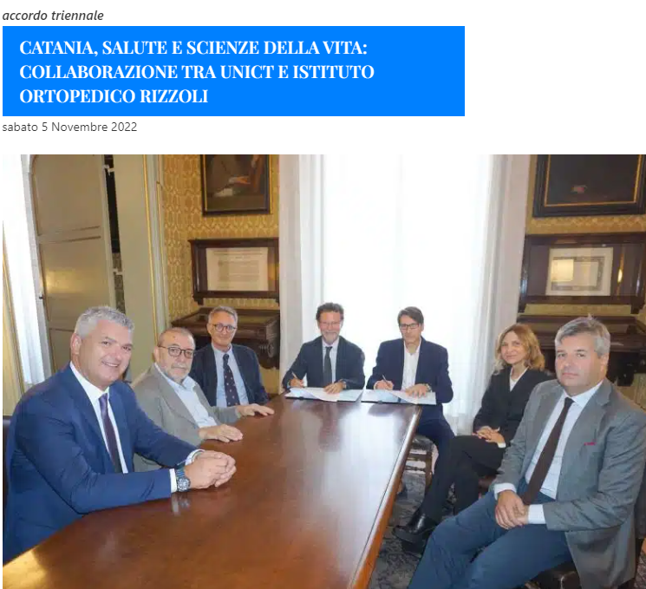
Focus su Progetti PNRR e PNC I
Finanziamenti derivanti dalla partecipazione a bandi competitivi
Progetto SiciliAn MicronanOTecH Research And Innovation CEnter "SAMOTHRACE“ (Ecosistema dell’Innovazione)
Il Progetto – promosso dall’Università di Catania e avviato il 01-10-22 con durata di 36 mesi – svilupperà le specializzazioni del territorio siciliano promuovendo le collaborazioni tra ricerca e sistema industriale attraverso la valorizzazione del trasferimento tecnologico in ambito di energia, ambiente, agricoltura di precisione, salute, smart mobility, cultural heritage
IOR partecipa come socio fondatore della Fondazione Samothrace e come affiliato a uno SPOKE
Le attività saranno svolte nelle sedi Siciliane di IOR ed è previsto un finanziamento di € 1.985.803,02 per attività di ricercar nell’ambito dello sviluppo di dispositive indossabili e impiantabili smart e di device di microfluidica
Accordo IOR e Università di Catania - Centro per la ricerca e l’Innovazione in Bio e Nanotecnologie BRIT della Torre Biologica “Ferdinando Latteri” con uno spazio destinato al Rizzoli (Biomateriali e Biointerfacce”, “Impianti e Biosensori” e “Medicina in silico”

Slide 16
Focus su Progetti PNRR e PNC II
Finanziamenti derivanti dalla partecipazione a bandi competitivi
Progetto DigitAl LifeLong pREvention “DARE”
Il Progetto – promosso dall’Università di Bologna e avviato il 15-12-22 con durata di 36 mesi – mira a creare le condizioni per consolidare un centro di competenze multidisciplinari riconosciuto a livello nazionale ed internazionale per progettare, prototipare, validare, implementare in modo sicuro e sostenibile strumenti e strategie digitali a supporto della prevenzione della salute umana
IOR partecipa come socio della Fondazione DARE e come affiliato di n.3 Spoke
Le attività saranno svolte a Bologna ed è previsto un finanziamento di € 4.199.648,00 per attività nell’ambito della prevenzione primaria, secondaria e terziaria.

Slide 17
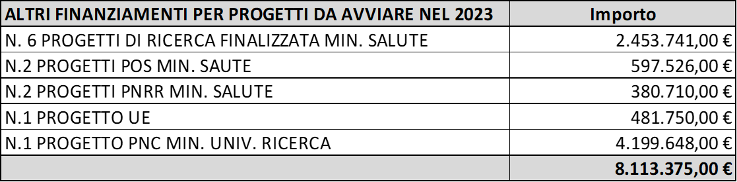
Progetti di ricerca
Ad oggi abbiamo n. 98 progetti di ricerca finanziati attivi, di cui:
N.42 finanziati dal Ministero della Salute
N.38 finanziati da altre fonti (MUR, AIRC, MIMI etc)
N.14 finanziati dall’Unione Europea
N.4 finanziati dal PNRR/PNC
Per un valore complessivo di ca. 25.000.000 € a cui si aggiungono

Slide 18
PERSONALIZZAZIONE CURE
RIABILITAZIONE PERSONALIZZATA
BIOMATERIALI DISPOSITIVI MEDICI
ORTOBIOLOGIA
TERAPIE FARMACOLOGICHE INNOVATIVE
TECNICHE DI RADIOLOGIA INTERVENTISTICA
TRAPIANTI FRESCHI, ORTOPLASTICA, MICROCHIRUGIA
CHIRURGIA ROBOTICA, NAVIGAZIONE, REALTA’ AUMENTATA
IA E TECNOLOGIE DIGITALI

Slide 19
ATTIVITA CLINICA
Protesi alta tecnologia 3D
Embolizzazione Arteriosa nel Trattamento dei Tumori dell’Osso
Pianificazione chirurgica virtuale per la correzione di gravi malformazioni scheletriche anche in età infantile
Vertebral Body Tethering.
Correzione scoliosi e artrodesi tramite approccio mini invasivo Chirurgia robotica anche vertebrale e in ortoplastica
Chirurgia di escissione di tumori vertebrali seguita da ricostruzione con impianti in Carbonio
Artrodesi vertebrale con sistemi rivestiti in Argento, cellule staminali vertebrali
Vertebrectomia totale con ricostruzione attraverso trapianto di vertebra omologa
Infiltrazione di cellule staminali nelle cisti ossee aneurismatiche
Elettrochemioterapia percutanea
Chemioterapia ad alte dosi e trapianto delle cellule staminali emopoietiche autologhe.
Protesi anca primaria per via anteriore minivasiva
Crioterapia nel Trattamento dei Tumori Desmoidi
Microchirurga e superMICROchirurgia

